Slide 1
АКТУАЛЬНОСТЬ ПРОЕКТА
В настоящее время в Силламяэ существует проблема преступности, наркомании, курения и злоупотребления спиртными напитками. Данная проблема усугубляется тем, что молодые люди часто не видят иной альтернативы проведения досуга. Таэквон-до является таким средством так как предлагает не только спортивные тренировки и соревнования, но и ежедневный здоровый досуг, духовное воспитание, а также развития целеустремлённости
ЦЕЛЬ ПРОЕКТА
Вовлечение наибольшего количества молодых ребят школьного и дошкольного возраста к занятиям таэквон-до в рамках здорового образа жизни.
태
권
도 ARENG TAEKWON-DO SILLAMAEL
..

Slide 2
ЗАДАЧИ:
Сокращение количества молодых людей ведущих губительный для здоровья и благополучия населения Силламяэ образ жизни.
Высокие спортивные достижения спортсменов из Силламяэ на Чемпионате Эстонии по таэквон-до.
Вооружение молодёжи навыками самообороны.
Духовное воспитание с целью применения своих возможностей лишь на благо: помощь слабым, старикам, детям, забота о чистоте города и т.д. А дух соперничества – лишь на соревнованиях.
Формирование интереса к занятиям таэквон-до в работе с детьми дошкольного возраста.
Повышение информированности подростков и молодёжи о здоровом образе жизни и составлении своего досуга в свободное от занятий время.
Формирование вкуса к «правильному» здоровому досугу.
태
권
도 ARENG TAEKWON-DO SILLAMAEL
..

Slide 3
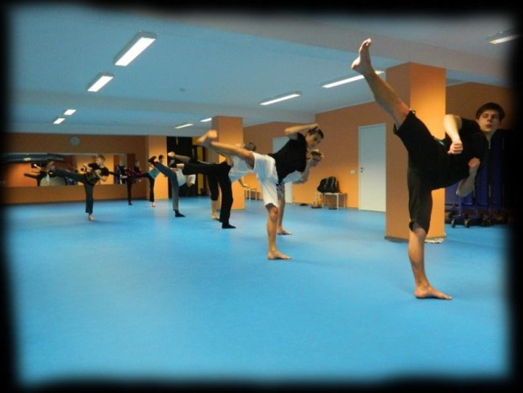
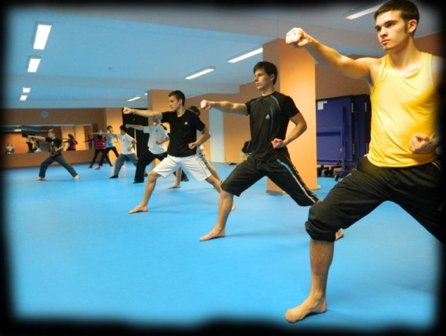
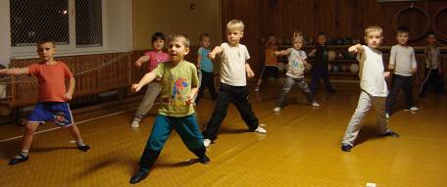
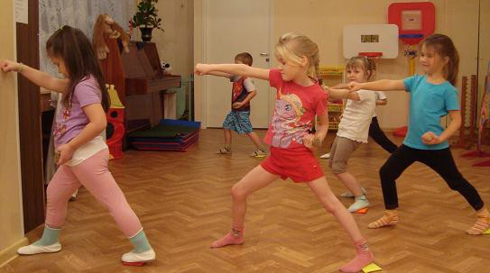
ЭКСПАНСИЯ ТАЭКВОН-ДО В СИЛЛАМЯЭ В 2012
СПОРТИВНЫЙ
КОМПЛЕКС
«КАЛЕВ – 15
ЧЕЛОВЕК.
ДЕТСКИЙ САД «СОЛНЫШКО»
– 15 ЧЕЛОВЕК.
ДЕТСКИЙ САД «СВЕТЛЯЧОК»
- 7 ЧЕЛОВЕК
태
권
도 ARENG TAEKWON-DO SILLAMAEL
..

Slide 4
ОЖИДАЕМЫЕ РЕЗУЛЬТАТЫ:
Сокращение количества молодых людей ведущих вредный для здоровья и благополучия населения Силламяэ образ жизни.
Рост популярности утренних (перед школой или работой), ежедневных занятий на свежем воздухе на игровых площадках возле дома, что очень развито в таких странах, как Япония, Китай и др., а в последние несколько лет и во многих регионах России.
Завоевание наград высшей пробы на Чемпионате Эстонии по таэквон-до.
Снижение преступности в городе. Готовность занимающихся таэквон-до молодых ребят оказать бескорыстную помощь старикам, детям и другим социальным слоям населения.
Рост количества занимающихся таэквон-до.
Подготовка к проведению в Силламяэ чемпионата Эстонии по таэквон-до.
태
권
도 ARENG TAEKWON-DO SILLAMAEL
..

Slide 5
СОТРУДНИЧЕСТВО:
Спортивный комплекс «Калев»
Детский садик «Солнышко»
Детский садик «Светлячок»
Планировалось привлечь к сотрудничеству детские садики «Пяясупесу» и «Алые паруса»
Планировалось привлечь к сотрудничеству детский дом «Lootus».
Примечание:
В сентябре 2013 количество занимающихся таэквон-до выросло с 37 (по данным на сентябрь 2012) до 65. В сентябре 2013 секции таэквон-до открылись также в садиках «Пяясупесу» и «Алые паруса», а также в детском доме «Lootus».
태
권
도 ARENG TAEKWON-DO SILLAMAEL
..

Slide 6
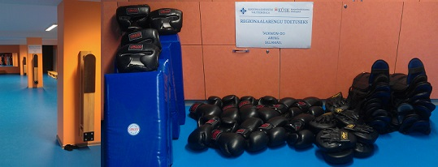
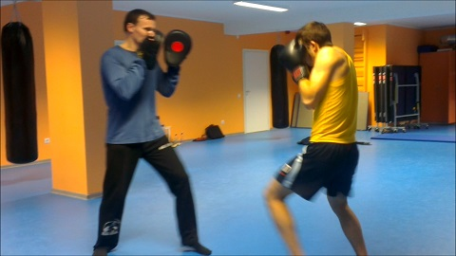
ПЕРВЫЙ ЭТАП РЕАЛИЗАЦИИ ПРОЕКТА:
Тренировочный процесс (городские соревнования) Март – август 2013
Мероприятие | Сроки
1. Организация тренировочного процесса в спортивном комплексе "Калев", а также в детских садиках Солнышко и Светлячок. Для данной задачи было куплено и установлено всё самое современное оборудование и тренировочная амуниция. | Непрерывно
태
권
도 ARENG TAEKWON-DO SILLAMAEL
..

Slide 7
ПЕРВЫЙ ЭТАП РЕАЛИЗАЦИИ ПРОЕКТА:
Тренировочный процесс (городские соревнования) Март – август 2013
Мероприятие | Сроки
2. Пропаганда здорового образа жизни через СМИ: Силламяэский вестник, molodoi.ee., официальный сайт города Силламяэ, плакаты в целевых учреждениях, собственные интернет ресурсы и др. | Непрерывно
태
권
도 ARENG TAEKWON-DO SILLAMAEL
..

Slide 8
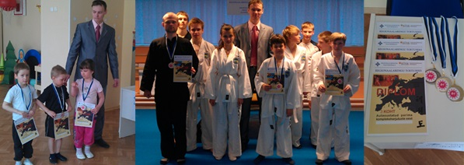
ПЕРВЫЙ ЭТАП РЕАЛИЗАЦИИ ПРОЕКТА:
Тренировочный процесс (городские соревнования) Март – август 2013
Мероприятие | Сроки
3. Организация и проведение соревнований в детских садиках «Солнышко» и «Светлячок», а также среди школьников Силламяэ в СК «Калев» | Апрель
태
권
도 ARENG TAEKWON-DO SILLAMAEL
..

Slide 9
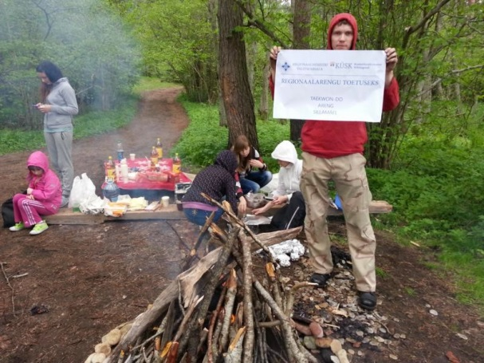
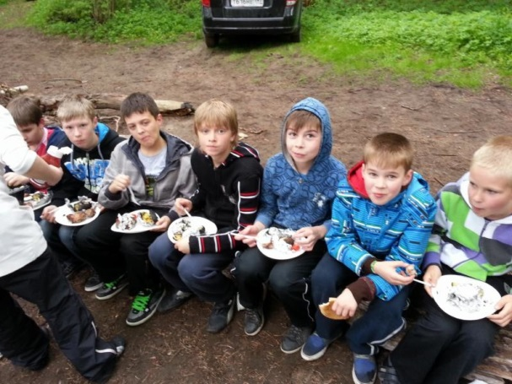
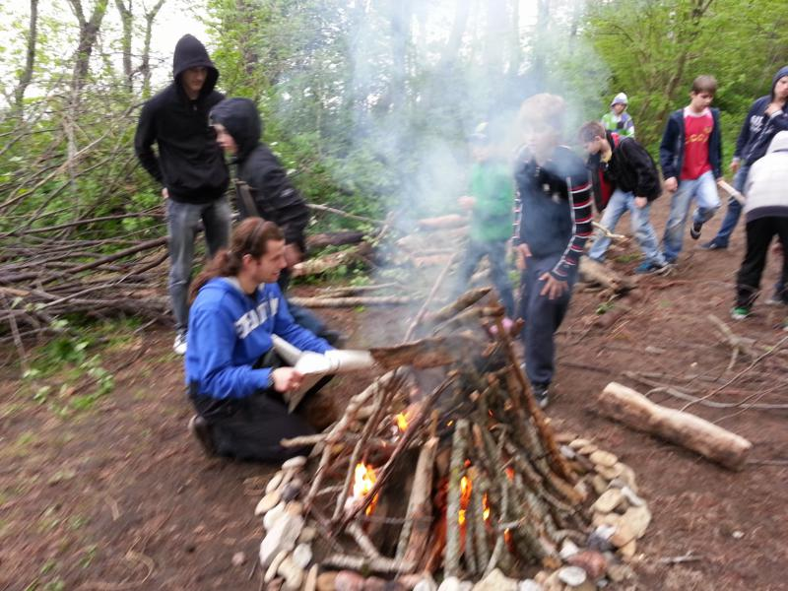
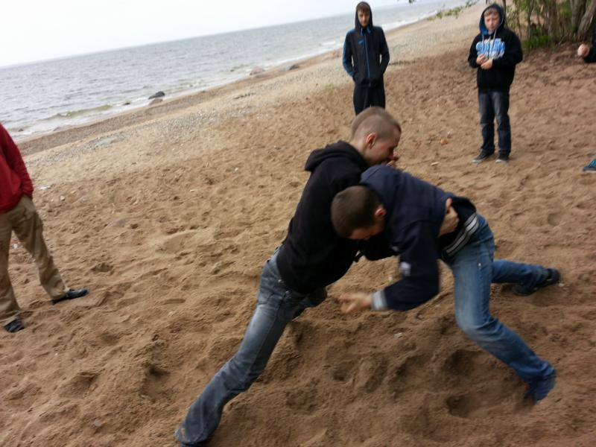
ПЕРВЫЙ ЭТАП РЕАЛИЗАЦИИ ПРОЕКТА:
Мероприятие | Сроки
4. Организация здорового досуга для спортсменов, а также для всех желающих. «Спортивный пикник». | Май
태
권
도 ARENG TAEKWON-DO SILLAMAEL
..

Slide 10
ПЕРВЫЙ ЭТАП РЕАЛИЗАЦИИ ПРОЕКТА:
Тренировочный процесс (городские соревнования) Март – август 2013
Мероприятие | Сроки
5. Создание и популяризация интернет ресурса посвящённого спортивной и молодёжной деятельности в Силламяэ. | Март - август.
태
권
도 ARENG TAEKWON-DO SILLAMAEL
..

Slide 11
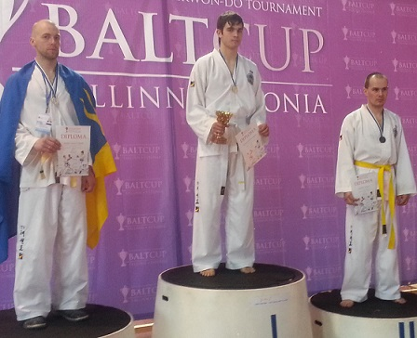
ПЕРВЫЙ ЭТАП РЕАЛИЗАЦИИ ПРОЕКТА:
Тренировочный процесс (городские соревнования) Март – август 2013
Мероприятие | Сроки
6. Выступление спортсменов из Силламяэ на Кубке Балтии по таэквон-до | Май.
Результат: спортсмен из Силламяэ Игорь Александров феноменально (после 6 месяцев занятий таэквон-до) становится Чемпионом Балтии по таэквон-до . На этом турнире участвовали спортсмены из 10 стран мира. Результат достигнут благодаря материальной поддержке от КЮСК. Это позволило спортсменам тренироваться на самом передовом оборудовании, а также заниматься каждый день утром и вечером (10 тренировок в неделю)
태
권
도 ARENG TAEKWON-DO SILLAMAEL
..

Slide 12
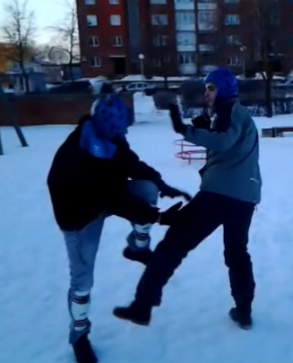
ВТОРОЙ ЭТАП РЕАЛИЗАЦИИ ПРОЕКТА:
Набор новых учеников и подготовка к соревнованию «Кубок Кохтла-Ярве». Сентябрь 2013.
Мероприятие
1. Организация ежедневных массовых утренних занятий спортом прямо во дворах в виде тренировок и соревнований. Время занятий с 6 утра до 7.30 – до работы и учёбы.
태
권
도 ARENG TAEKWON-DO SILLAMAEL
..

Slide 13
ВТОРОЙ ЭТАП РЕАЛИЗАЦИИ ПРОЕКТА:
Набор новых учеников и подготовка к соревнованию «Кубок Кохтла-Ярве». Сентябрь 2013.
Мероприятие
2. Организация и проведение показательных выступлений. Размещение объявлений в детских садиках и школах, личное объявление в каждом классе школ, на родительских собраниях с раздачей презентационных материалов (показ фильма и раздача СД-дисков с видео презентацией таэквон-до в исполнении спортсменов из Силламяэ). В сентябре 2013 количество занимающихся таэквон-до в Силламяэ выросло в два раза - 65 человек!!!
태
권
도 ARENG TAEKWON-DO SILLAMAEL
..

Slide 14
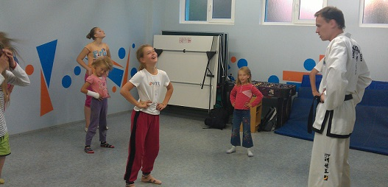
ВТОРОЙ ЭТАП РЕАЛИЗАЦИИ ПРОЕКТА:
Набор новых учеников и подготовка к соревнованию «Кубок Кохтла-Ярве». Сентябрь 2013.
Мероприятие
3. Организация регулярных бесплатных тренировок для детей из детского дома.
태
권
도 ARENG TAEKWON-DO SILLAMAEL
..

Slide 15
ВТОРОЙ ЭТАП РЕАЛИЗАЦИИ ПРОЕКТА:
Мероприятие | Сроки
4. Проведение воспитательных мероприятий по уборке города с последующим поощрением. | Май
태
권
도 ARENG TAEKWON-DO SILLAMAEL
..

Slide 16
ВТОРОЙ ЭТАП РЕАЛИЗАЦИИ ПРОЕКТА:
Набор новых учеников и подготовка к соревнованию «Кубок Кохтла-Ярве». Сентябрь 2013.
Мероприятие
5. Подготовка и успешное выступление спортсменов из Силламяэ на кубке Кохтла-Ярве по таэквон-до. Это второй турнир высокого уровня для спортсменов из Силламяэ. На данный турнир приезжали спортсмены со всей Эстонии. А также успешное выступление на Кубке Таллинна по кикбоксингу.
Результат: спортсмены из Силламяэ завоевали на Кубке Кохтла-Ярве по таэквон-до 3 золотых и 2 серебряные награды. На Кубке Таллинна по кикбоксингу Игорь Александров занял 2-е место.
태
권
도 ARENG TAEKWON-DO SILLAMAEL
..

Slide 17
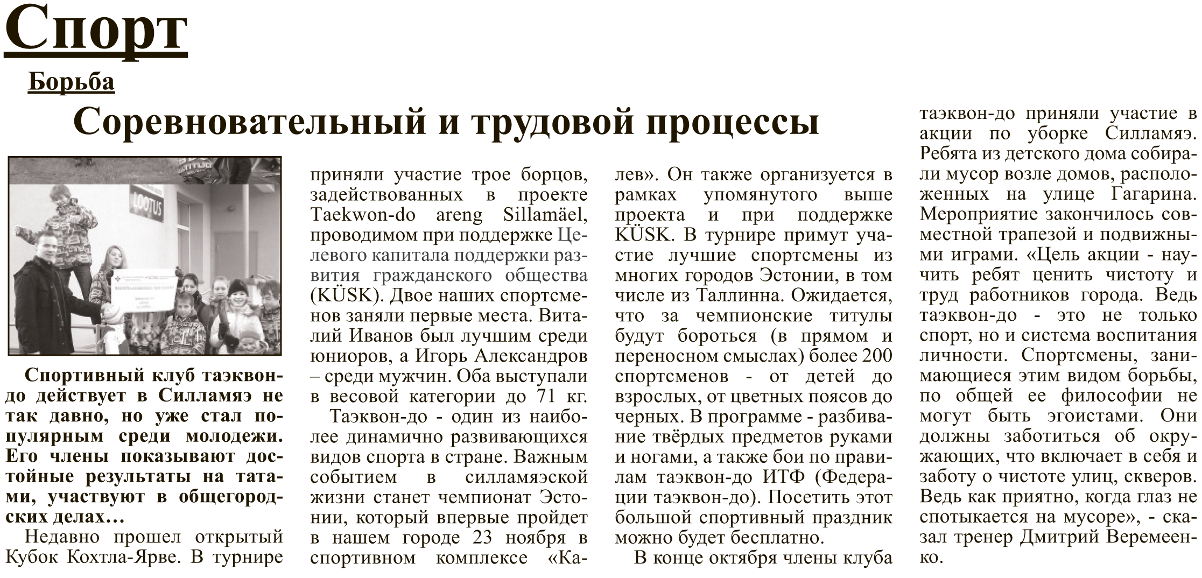
ВТОРОЙ ЭТАП РЕАЛИЗАЦИИ ПРОЕКТА:
Мероприятие
6. Популяризация таэквон-до в СМИ: Силламяэский вестник, molodoi.ee., официальный сайт города Силламяэ, собственные интернет ресурсы.
태
권
도 ARENG TAEKWON-DO SILLAMAEL
..

Slide 18
ТРЕТИЙ ЭТАП РЕАЛИЗАЦИИ ПРОЕКТА:
Организация Чемпионата Эстонии по таэквон-до в Силламяэ. Октябрь – 2013.
Мероприятие
1. Организация Чемпионата Эстонии по таэквон-до в Силламяэ. Информирование о предстоящем Чемпионате Эстонии через СМИ, а также с помощью объявлений в школьных и дошкольных учреждениях.
태
권
도 ARENG TAEKWON-DO SILLAMAEL
..

Slide 19
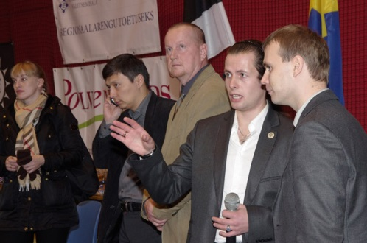
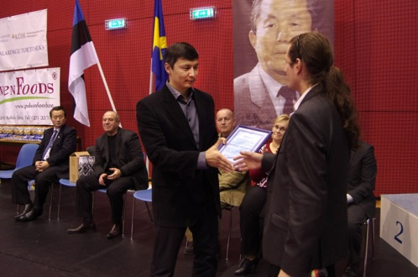
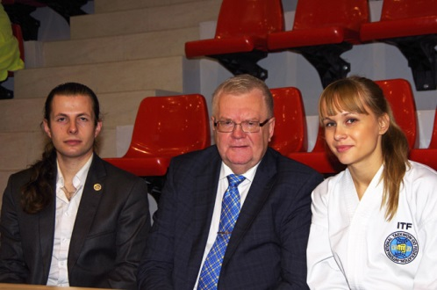
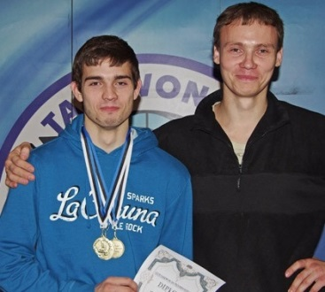
ТРЕТИЙ ЭТАП РЕАЛИЗАЦИИ ПРОЕКТА:
Организация Чемпионата Эстонии по таэквон-до в Силламяэ. Октябрь – 2013.
Мероприятие
2. Успешное выступление спортсменов из Силламяэ на Чемпионате Эстонии по таэквон-до в Силламяэ.
Задача выполнена более чем успешно!!!
태
권
도 ARENG TAEKWON-DO SILLAMAEL
Игорь Александров стал абсолютным чемпионом Эстонии по таэквон-до победив в трёх видах программ.
Виталий Иванов стал Чемпионом Эстонии по таэквон-до.
Уровень организации соревнований был очень высоким. Это подтвердили члены Союза таэквон-до. На турнире было очень много гостей: Михаил Кылварт, Мэр Таллинна, Мэр Силламяэ, ведущие мастера из самой родины таэквон-до (из Кореи) и другие.
..

Slide 20
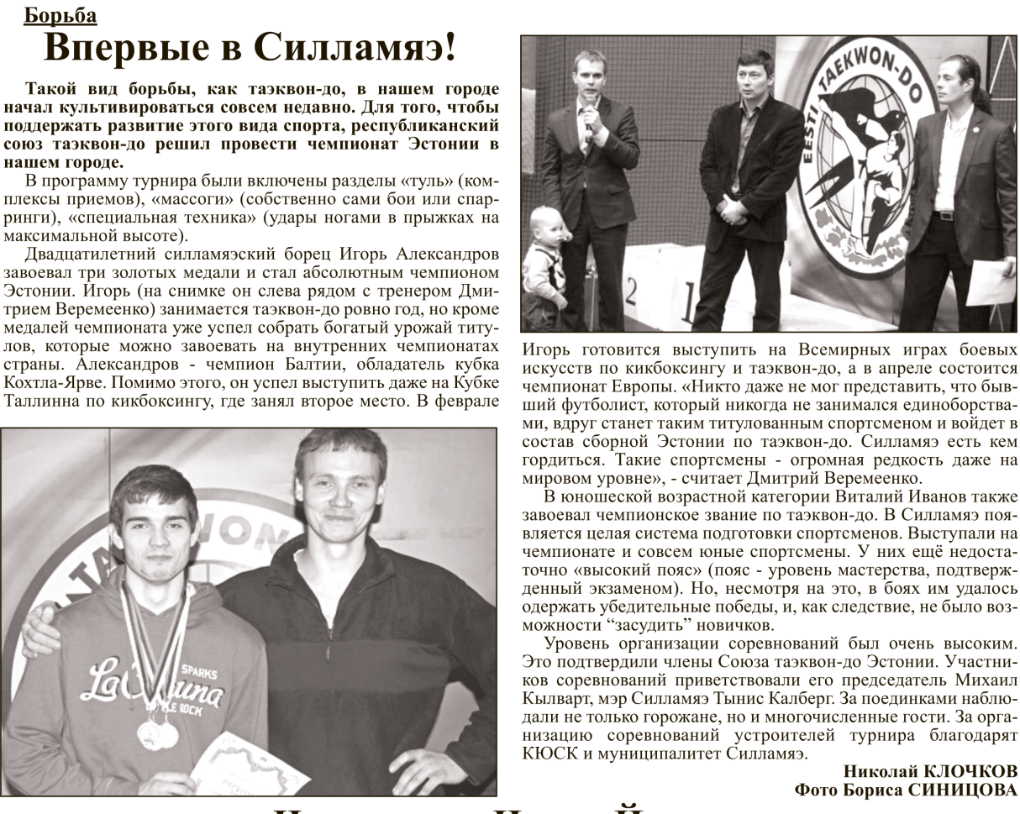
ТРЕТИЙ ЭТАП РЕАЛИЗАЦИИ ПРОЕКТА:
Организация Чемпионата Эстонии по таэквон-до в Силламяэ. Октябрь – 2013.
Мероприятие
3. Информирование в СМИ о результатах выступления спортсменов из Силламяэ на Чемпионате Эстонии по Таэквон-до.
태
권
도 ARENG TAEKWON-DO SILLAMAEL
..

